Slide 1
Orszag-Tang 涡旋问题的二维理想 MHD 数值模拟研究
赵世娟 SA25007037 温雨馨 SA25007032 杨宇锋 SA25007034
第一组 汇报人：赵世娟
日期：2026.5.12
Philip Mocz (2023) / 改编与演示
Notes:
各位老师、同学大家好。我们小组汇报的题目是"二维理想磁流体力学模拟——Orszag-Tang 涡旋的约束输运求解"。磁流体力学——简称 MHD——描述的是导电流体与磁场相互耦合的复杂动力学过程。我们将围绕一份 Python 代码，讲解如何用有限体积法和约束输运格式来求解经典的 Orszag-Tang 涡旋问题，并分析了其从平滑初始场到非线性湍流的完整演化。这份代码由 Philip Mocz 在 2023 年发布，全部用 Python 和 NumPy 实现，非常适合用来理解 MHD 数值方法的核心思想。
今天的报告分为几个部分。我们先回顾 MHD 方程组和 Orszag-Tang 这个经典算例，然后引出 MHD 模拟中最头疼的问题——如何保证磁场无散度。接着，我们会介绍代码算法流程。最后展示模拟结果并做总结。

Slide 2
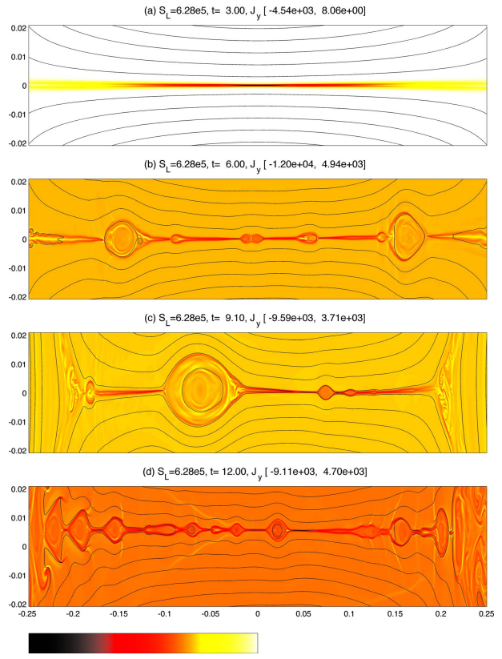




01 \ 研究背景：为什么要研究MHD数值模拟
A. Bhattacharjee, Yi-Min Huang, H. Yang, B. Rogers; Fast reconnection in high-Lundquist-number plasmas due to the plasmoid Instability. Phys. Plasmas 1 November 2009; 16 (11): 112102. https://doi.org/10.1063/1.3264103
等离子体
等离子体广泛存在于宇宙和实验室中，如太阳风、磁层、星际介质和磁约束聚变装置等。
磁场耦合
流体运动会拉伸、压缩磁场，磁场反过来通过磁压和磁张力影响流体的运动。
非线性演化
简单的初始扰动在磁场与流体的相互作用下，可发展出复杂的波动、压缩和涡旋等非线性结构。
示意图：MHD系统中速度场、磁场线与等离子体结构的耦合
MHD模型为研究导电流体与磁场的耦合演化提供了重要工具，是理解等离子体和天体物理现象的重要理论基础。
Notes:
首先，为什么 MHD 很重要？等离子体广泛存在于我们的宇宙和实验室中——从太阳风吹拂地球磁层，到星际介质的分子云，再到聚变等离子体——它们都是导电流体，都受磁场支配。
MHD 的核心是双向耦合：流体运动会拉伸、压缩和扭曲磁场，反过来磁场通过磁压和磁张力影响流体的运动。这种耦合天然是非线性的——一个简单的初始扰动可以在非线性作用下演化为复杂的激波、涡旋和湍流结构。

Slide 3











02 \ 物理模型：MHD方程组
MHD方程组
变量说明
$$ρ$$
密度
质量守恒：
$$v$$
速度矢量
动量守恒：
总压力
$$P^{∗}$$
能量守恒：
$$B$$
磁场矢量
$$E$$
总能量密度
感应方程：
单位张量
约束条件：$∇∙B=0$
Notes:
在开始模拟之前，首先看一下模拟的物理依据。这是理想 MHD 方程组的三维形式。四个方程构成了核心：质量守恒、动量守恒、能量守恒，再加上描述磁场随流体运动而演化的感应方程。
等式的右边非常简单——全为零，说明这是无耗散的理想情况，忽略粘性和电阻。磁场对动量的影响体现在两个地方：磁压项贡献各向同性的压力，而BB项贡献磁张力。感应方程是 MHD 区别于普通流体力学的地方——它描述的是"磁场冻结"效应，即磁力线随着流体一起运动。
此外还有一个约束条件，因为它不是演化方程，而是一个初始条件，后面我们会看到数值上如何保证这一点。

Slide 4
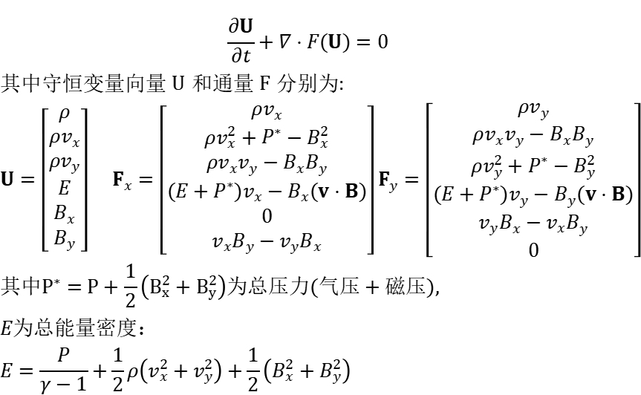





02 \ 物理模型：二维理想MHD方程
本研究采用二维理想磁流体力学模型，描述导电流体中速度场、压力场与磁场之间的耦合演化。
守恒形式(二维理想MHD方程组)
变量说明
$$ρ$$
密度
$$v_{x},v_{y}$$
x、y方向速度分量
$$P$$
气体压力
$$B_{x},B_{y}$$
x、y方向磁场分量
$$E$$
总能量密度
$$γ$$
比热比(理想气体$γ$=5/3)
Notes:
在二维情况下，我们假设所有物理量在 z 方向是均匀的，电流和电场都只有 z 分量。这样我们只需要求解六个场：密度、两个速度分量、总能量、两个磁场分量。
通量函数是 MHD 数值求解的核心。x 方向通量 F 的每一个分量都有清晰的物理含义：第一行是质量流，第二、三行是动量流，第四行是能量流，最后一行是磁场的输运——$v_x B_y - v_y B_x$ 正是电场 Ez 的负值。
这个结构决定了下文的数值格式设计。

Slide 5
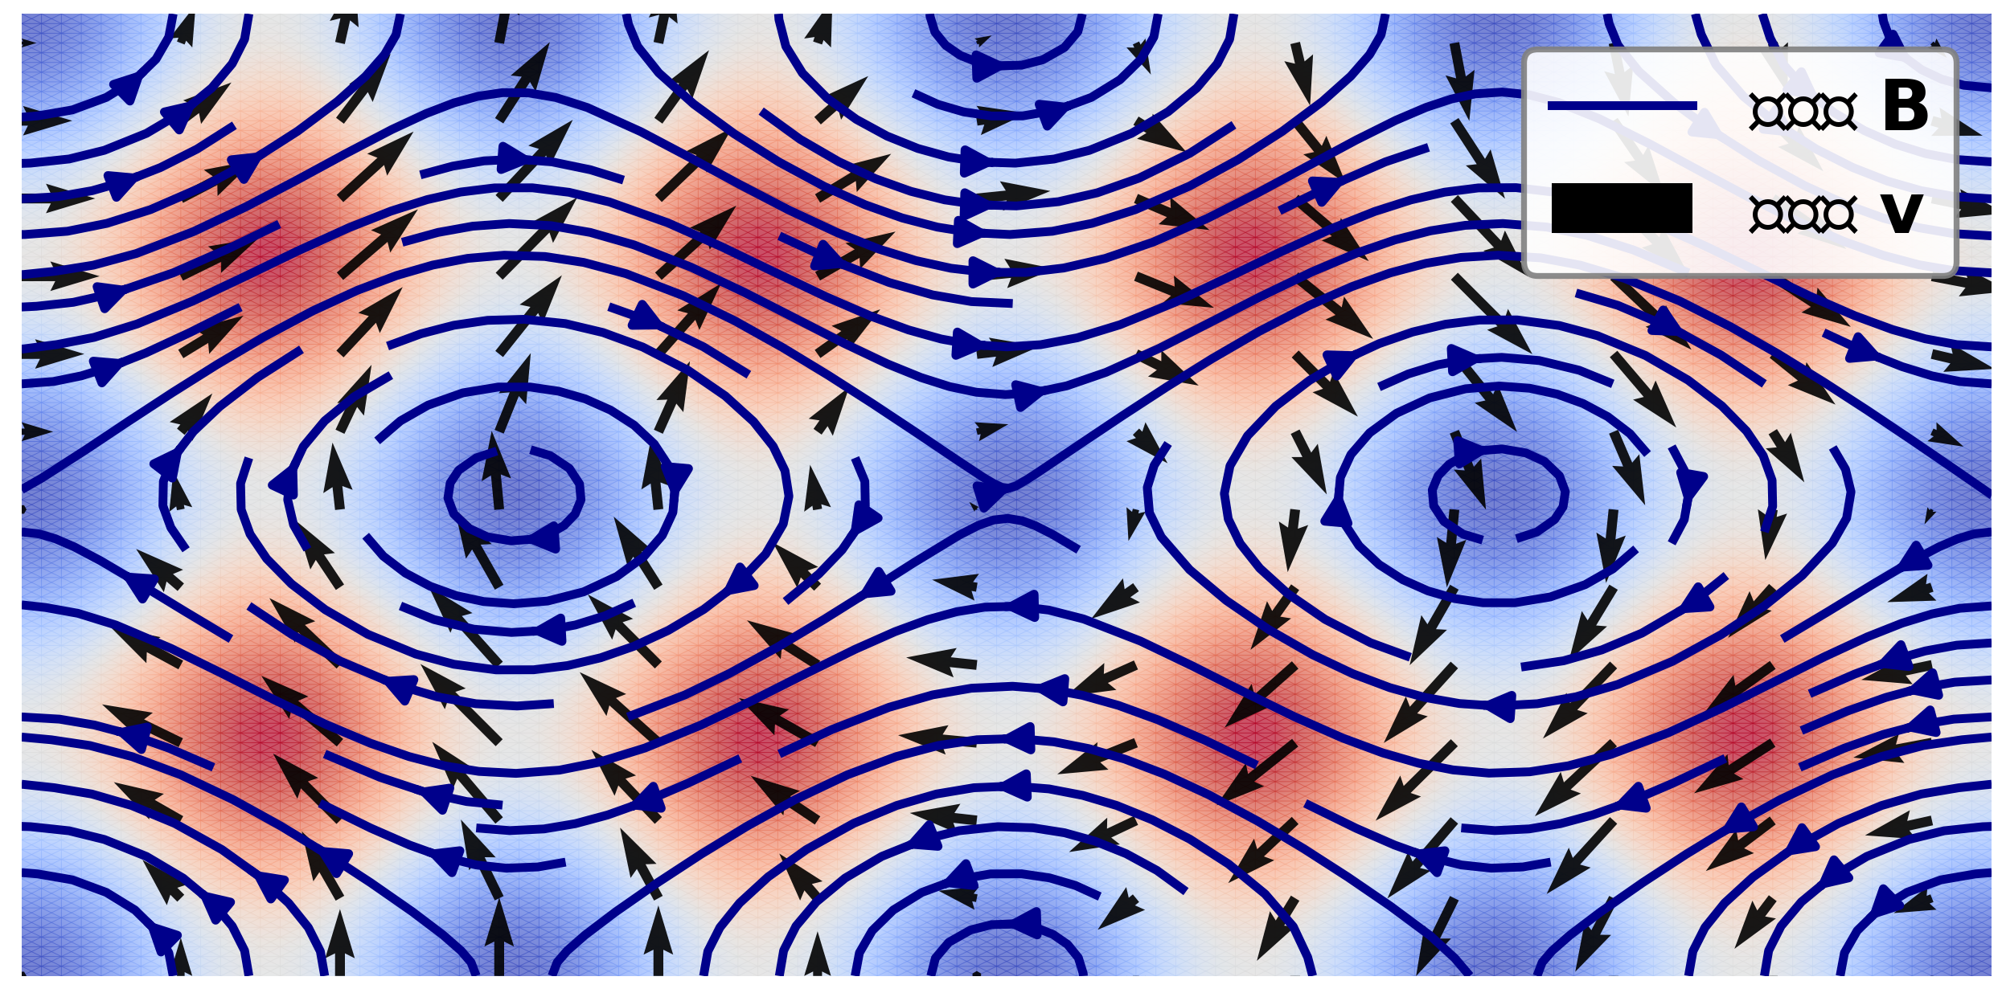


02 \ 物理模型：二维理想MHD方程
物理图像（二维示意）
约束条件
∇⋅B≈0
磁场散度约束：
数值上采用Constrained- Transport 方法，保持：
二维理想MHD描述了流体与磁场的强耦合过程:流体运动改变磁场结构，磁场反作用于流体，从而产生复杂的非线性演化。
Notes:
这张图展示了 MHD 的核心反馈回路。流体运动会拉伸和压缩磁力线，把能量从动能转化为磁能；磁场反过来通过磁压和磁张力驱动流体运动。这个双向耦合是 MHD 非线性的根源。
但在做数值模拟时有一个巨大的挑战：如何保证磁场的散度始终为零？如果不管这个约束，模拟中会出现虚假的磁单极子，最终导致数值模拟崩溃。
在这里我们采用了Constrained-Transport方法，它从算法设计层面保证了每一步更新都不会产生散度。

Slide 6

03 \ 数值方法：有限体积法+Constrained Transport
采用有限体积法求解二维理想 MHD 方程组，并结合 Constrained Transport (CT) 方法保持磁场散度为零。
算法流程（一个时间步）
1 有限体积法
把计算区域切成一个个小方格，每个格子是一个控制体。对 MHD 守恒方程在每个格子上积分，通量进出的差值，决定了格子内守恒量（质量、动量、能量）的变化。
计算梯度并进行斜率限制
空间重构到单元面
计算Rusanov数值通量
更新守恒量
2 Constrained Transport (CT) 磁场更新
在每个时间步，利用 x 方向通量中的 By​和y 方向通量中的Bx ，构造节点上的电场Ez，再通过离散旋度更新面心磁场bx,by ，从而在离散意义上严格保证 ∇⋅B=0
CT更新bx,by
由守恒量恢复原始量
计算时间步长Δt (CFL 条件)
Notes:
我们来看数值方法的总览。
代码采用有限体积法，把计算域分成 128 乘 128 的均匀网格。每个格子里存的是物理量的单元平均值。更新方式非常直观：每个单元的值变化，等于从左边、右边、上面、下面流入的通量总和。数学上就写成了这样的半离散形式：时间导数等于四个方向通量差的负和。
每个时间步包含七个步骤，构成一个完整的二阶精度有限体积格式。
首先从守恒变量求出原始变量，然后根据 CFL 条件确定时间步长。接着计算所有物理量的梯度，并用斜率限制器保证单调性。然后做半步时间外推——这是二阶精度的关键。之后将物理量从单元中心外推到面心。
Rusanov 求解器在每一个界面上计算通量。通量用来更新守恒变量，同时磁场的通量单独输入给约束输运模块，精确保持磁场的散度为零。

Slide 7
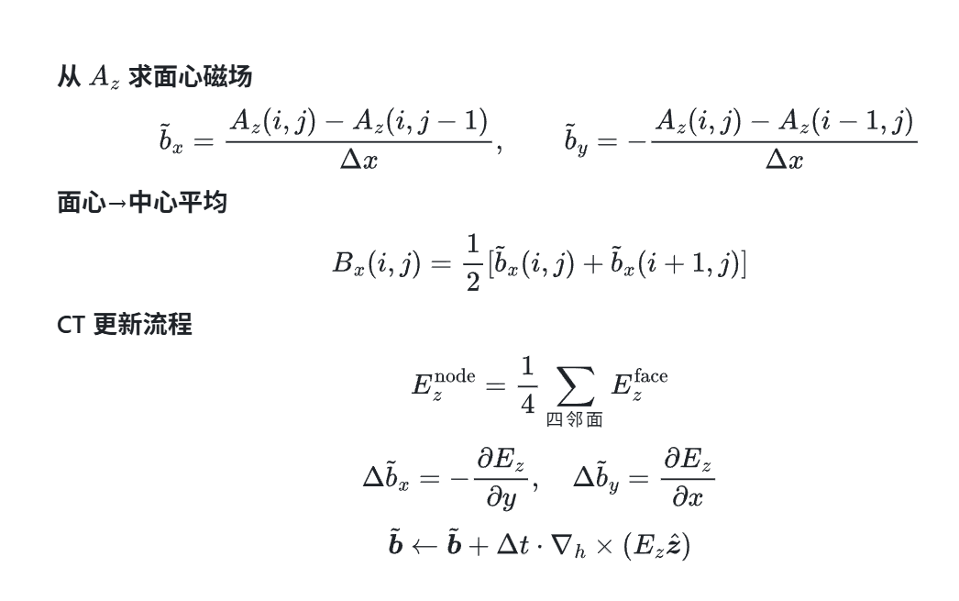
03 \ 数值方法：Constrained Transport
Notes:
约束输运的核心是交错网格。代码用了三套网格位置：单元中心存密度、速度这些流体量；单元面心存磁场；单元节点存磁矢势。这样做可以从算法上保证无散度约束。
第一步，从节点的磁矢势 Az 通过离散旋度算出面心磁场。注意这里用的是向后差分，一阶精度就够，因为交错网格本身会补偿精度。
第二步，每个时间步用 Riemann 求解器算出四个面上的电场通量，然后取平均得到节点上的电场 Ez。这步平均是关键——它把四个面的贡献都考虑进来，保证了离散层面的旋度和散度算子互为伴随。
第三步，对节点电场取旋度。这个旋度算出来就是面心磁场的修正量。因为修正量是一个旋度，它的散度恒为零，所以面心磁场的散度永远不会变——初始是零，就一直是零。这就是为什么叫"约束"输运：你把散度约束住了。

Slide 8
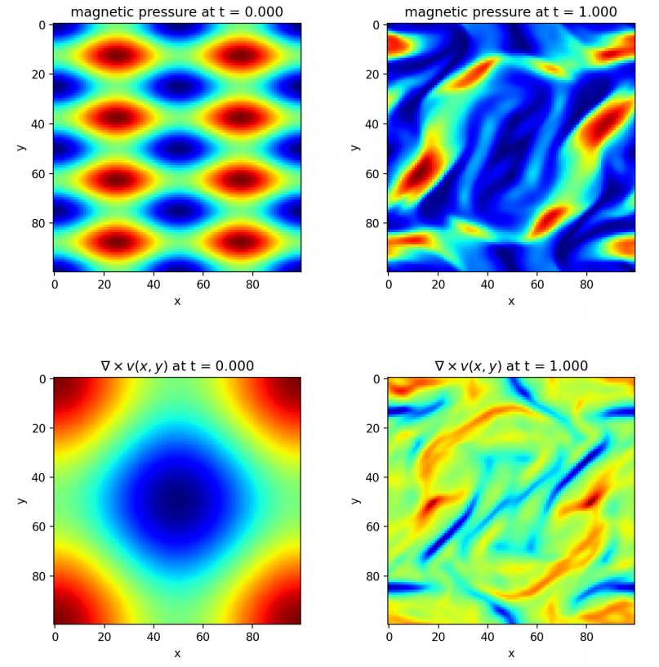
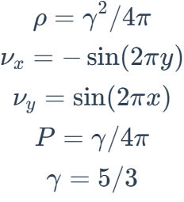


04 \ 初始条件：Orszag-Tang涡旋算例
本算例在二维周期区域内设置规则的速度场和磁场，用于观察理想MHD系统的非线性演化。
初始物理量设置
磁场构造方式
先给定磁矢势A2，再由旋度计算磁场:
二维Orszag-Tang MHD 涡旋中磁压与涡度的演化
KIM J. Data Assimilation for Orszag-Tang Magnetohydrodynamic Vortex Problem [R]. Princeton: Department of Mechanical and Aerospace Engineering, Princeton University
利于满足$∇∙B=0$的磁场散度约束
Orszag-Tang涡旋从简单正弦初始场出发，可快速形成复杂的压缩、波动和涡旋结构
Notes:
Orszag-Tang 涡旋是 1979 年提出的经典 MHD 测试问题。它的设计很巧妙：初始密度和气压是均匀的，速度场是一个大尺度正弦涡旋，磁场由两种模式叠加构成——x 方向一个波数 4 的快速振荡，y 方向一个波数 2 的慢速振荡。
这样设置会产生非常丰富的物理现象：激波、磁重联、湍流级串——是检验一个 MHD 代码鲁棒性和精度的标准考题。
我们在 $128 \times 128$ 的网格上运算，使用 CFL 数 0.4，模拟到 $t=0.5$，约 5000 个时间步。

Slide 9
05 \ 模拟结果：密度场的非线性演化
规则初始场在MHD非线性耦合作用下形成复杂密度结构，体现了磁场——流体相互作用的特征。
Notes:
来看模拟结果。左上角是初始均匀密度场。到 t=0.1 时，涡旋已经开始扭曲磁场，密度场上出现了波纹状的调制。t=0.2 时激波已经形成。
到 t=0.5 时，系统进入了充分发展的湍流状态。密度的空间结构非常丰富，从小尺度的条带到较大尺度的激波面相互交织。这正是 Orszag-Tang 涡旋的典型特征。

Slide 10
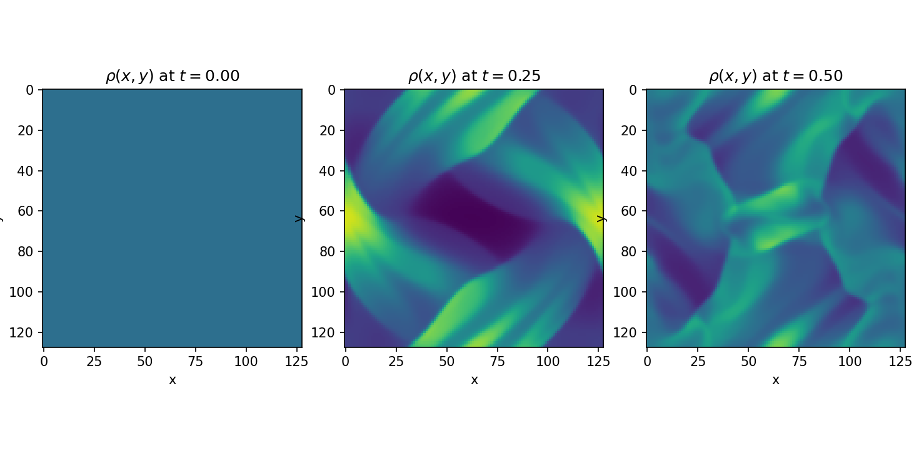
05 \ 模拟结果：密度场的非线性演化
规则初始场在MHD非线性耦合作用下形成复杂密度结构，体现了磁场——流体相互作用的特征。
Notes:
来看模拟结果。左上角是初始均匀密度场。到 t=0.1 时，涡旋已经开始扭曲磁场，密度场上出现了波纹状的调制。t=0.2 时激波已经形成。
到 t=0.5 时，系统进入了充分发展的湍流状态。密度的空间结构非常丰富，从小尺度的条带到较大尺度的激波面相互交织。这正是 Orszag-Tang 涡旋的典型特征。

Slide 11
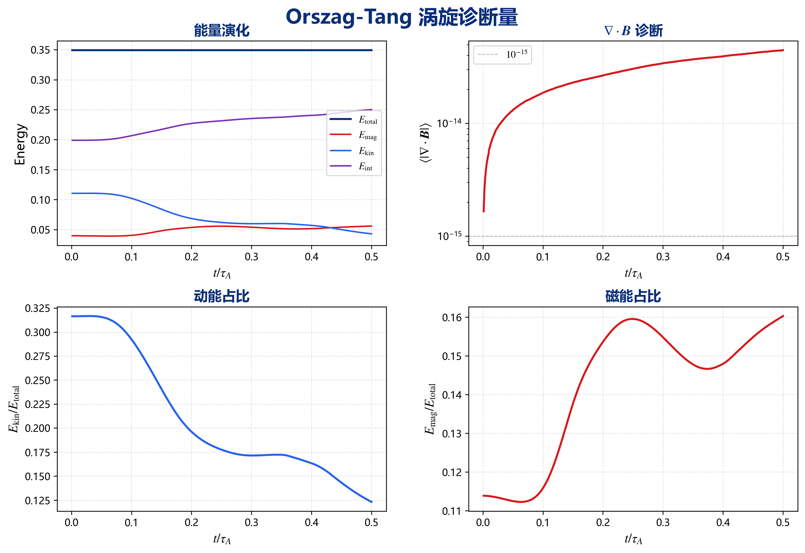
05 \ 模拟结果：涡旋诊断量
Notes:
最值得关注的是这两个诊断结果：上排的散度曲线稳定在 $10^{-14}$ 量级，这是约束输运效果的直接证明。对比之下，如果没有 CT 格式，散度污染可能在几百步之内就让模拟崩溃。
右侧的能量曲线也证明了代码的守恒性。总能量恒定在 0.3492，三种能量形式之间相互转换：开始时动能占主导，随着演化的进行，部分动能转化为磁能，最后在湍流耗散下部分转化为内能。

Slide 12
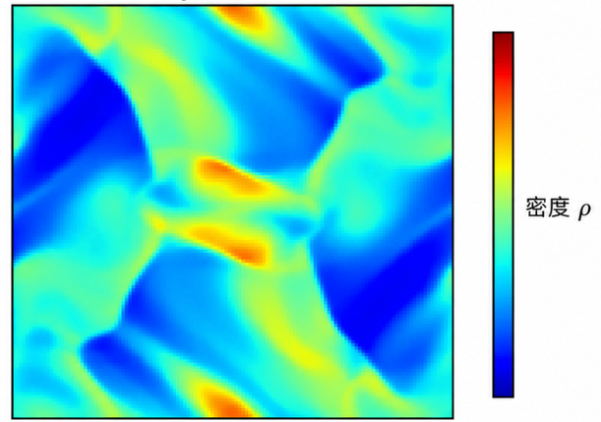

06 \ 结果分析：MHD非线性结构特征
1.密度非均匀增强：
Density field at $t=0.5$
局部高密度区和低密度区同时出现，反映流体压缩与稀疏过程。
2.斜向条带结构：
速度场与磁场耦合产生复杂波动，形成明显的斜向压缩带。
3.磁散度约束检验：
程序输出$mean |∇∙B|，$用于判断磁场更新是否保持物理约束。
结果表明，Orszag-Tang涡旋能够快速发展出复杂的MHD非线性结构是检验数值格式稳定性和物理一致性的经典算例。
Notes:
最后做一个小结。该项目使用纯 Python 实现了一套完整的二维 MHD 求解器，验证了约束输运格式保持 $\nabla \cdot \boldsymbol{B}$ 到机器精度的能力，成功模拟了 Orszag-Tang 涡旋从平滑初始条件到完全湍流的演化过程。

